Slide 1
Team.
이상한 나라의 개발자
2025.4.10
김종원 김동현 손홍준 최민주

Slide 2
제품 소개
01
02
03
Contents
시나리오
1학기 개발계획

Slide 3
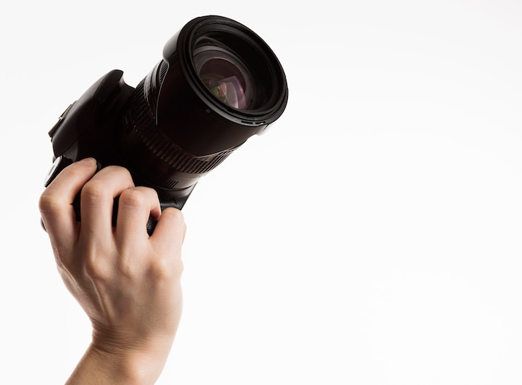

01 제품 소개
카메라+ 조명
사용자의 위치에 따라 카메라와 조명을 자동 조절하는 로봇
필요성?
영상 콘텐츠 제작의 증가 ->
영상 콘텐츠의 퀄리티를 위한 최적의 조명/카메라 각도 중요! ex) 1인 크리에이터, 온라인 강의 촬영
최적의 촬영 환경을 유지하는 시스템이 있다면?
=> 보다 효율적이고 안정적인 촬영 가능

Slide 4


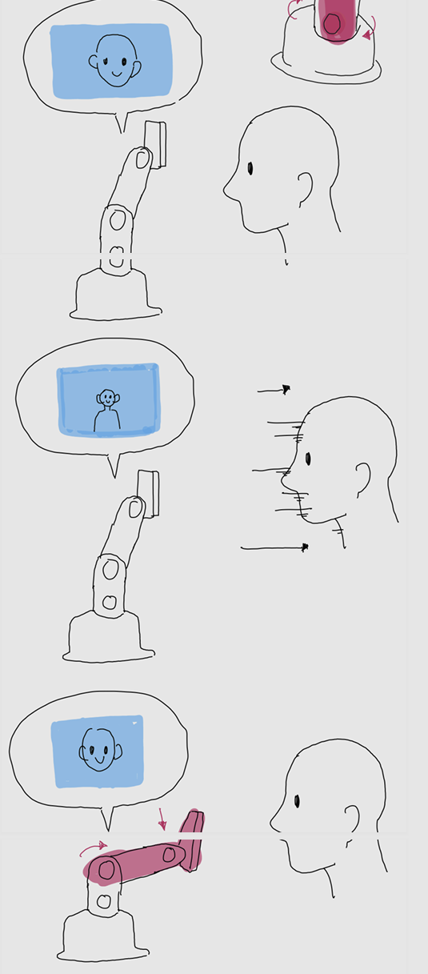
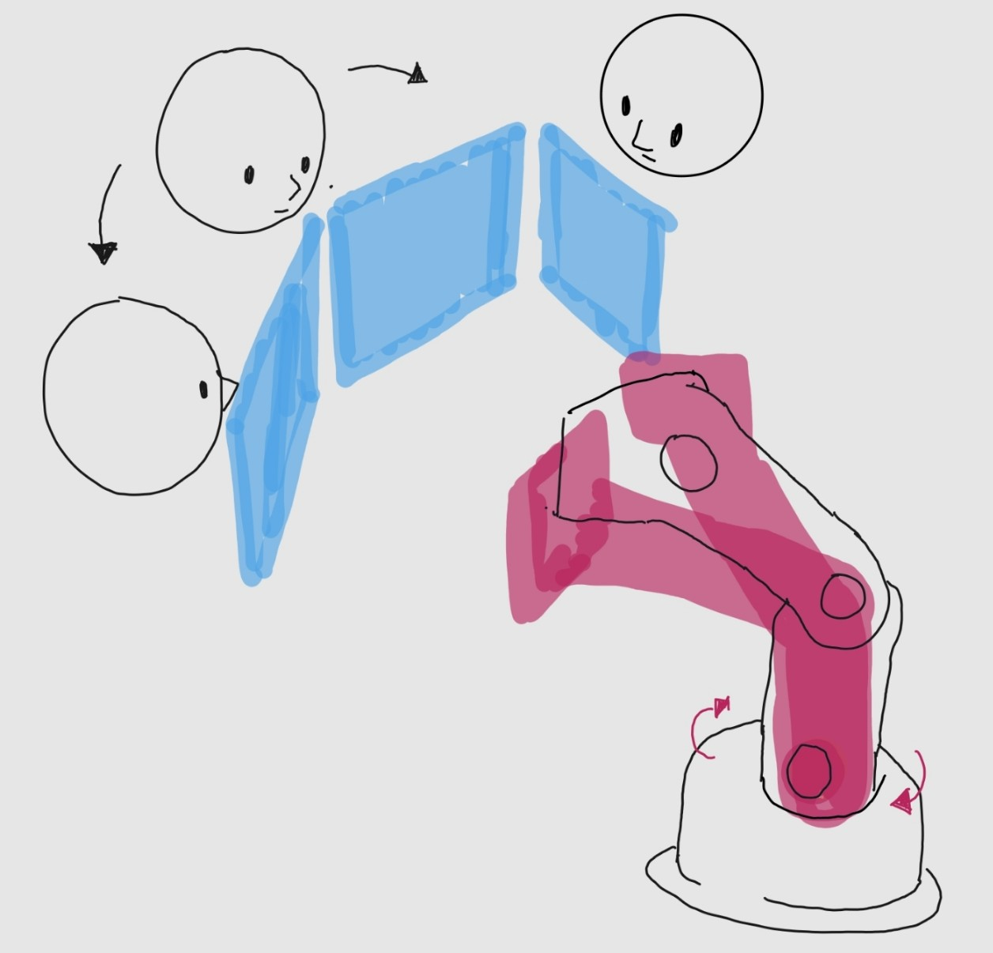
02 시나리오
크리에이터
뷰티크리에이터 A씨는 음성으로 조명 프리셋을 변경해 다양한 컨셉을 손쉽게 촬영하며 편집 없이도 고퀄리티 이미지를 얻고 있습니다.
크리에이터 A씨는 손을 쓰지 않고도 음성 명령으로 촬영을 시작하거나 연속 촬영을 진행해 다양한 컷을 자연스럽게 얻을 수 있습니다.
움직이는 카메라&조명
3. 뷰티크리에이터 A씨는 움직이더라도 얼굴을 자동으로 따라오는 카메라와 조명 덕분에 항상 최적의 분위기를 유지하며 촬영할 수 있습니다.

Slide 5




03 1학기 개발 계획
음성 명령
조명 밝기 조절
카메라 조정
로봇팔 제작
음성 명령을 통한 촬영 제어
타이머를 통한 촬영
N장 연속 촬영
단계별 조명 밝기 제어
얼굴 화면 중앙 유지
사용자의 움직임에 맞게 회전 및 이동

